Slide 1



Kommunales Klimaschutzmanagement
Henri Lotze
Klimaschutzmanager Verbandsgemeinde Bad Bergzabern
Wärmewende in der Südpfalz – ISE e.V.
06.10.2022 | Stiftsgut Keysermühle Klingenmünster

Slide 2









Aufgaben des Klimaschutzmanagements
Vernetzung mit Akteuren
Kommunale Wärmeplanung
Bürgerberatung und Vermittlung
Klimaschutz-management
Ausbau der
erneuerbare Energien
Energieeinspar-maßnahmen
Fördermittel-management
Information und Bildung
Nachhaltige Mobilität
Henri Lotze | Klimaschutzmanager | Verbandsgemeindeverwaltung Bad Bergzabern | Wärmewende in der Südpfalz | 06.10.2022

Slide 3
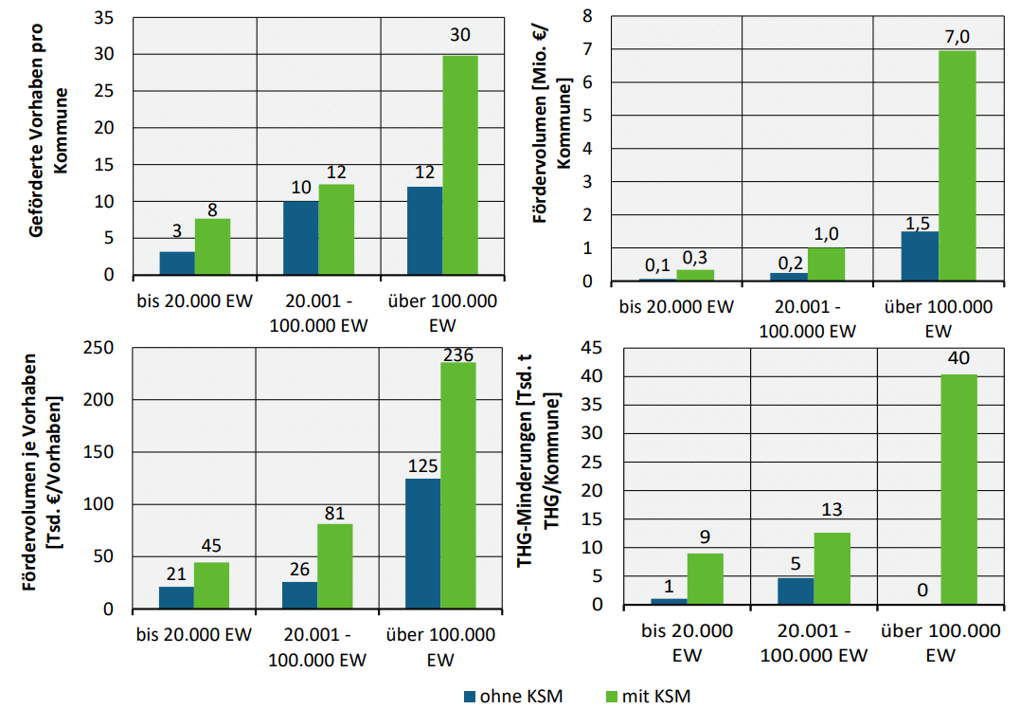
Wirkung von Klimaschutzmanagement
Ergebnis des Vergleichs der Städte und Gemeinden ohne KSM (Gruppe 1) mit Städten und Gemeinden mit KSM (Gruppe 2) nach Indikatoren
Wirkungsanalyse für das Klimaschutzmanagement in Kommunen, Umweltbundesamt, August 2022
Henri Lotze | Klimaschutzmanager | Verbandsgemeindeverwaltung Bad Bergzabern | Wärmewende in der Südpfalz | 06.10.2022

Slide 4
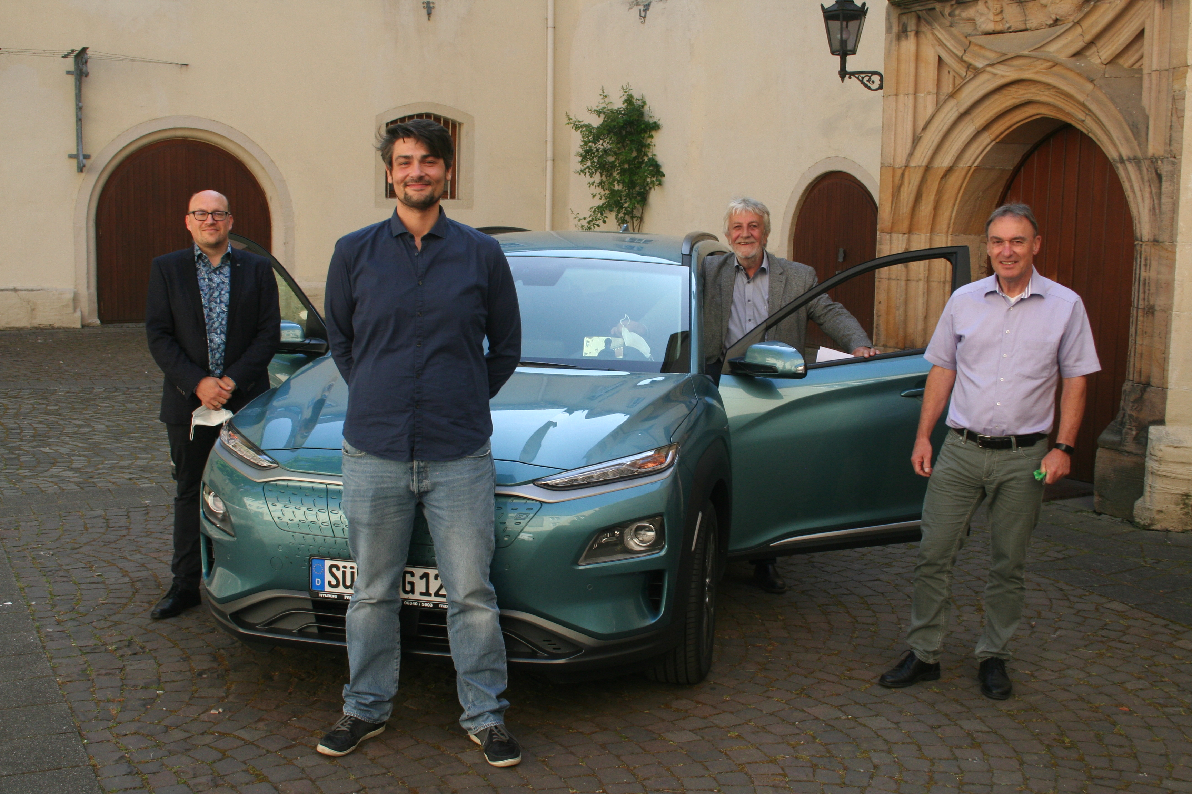
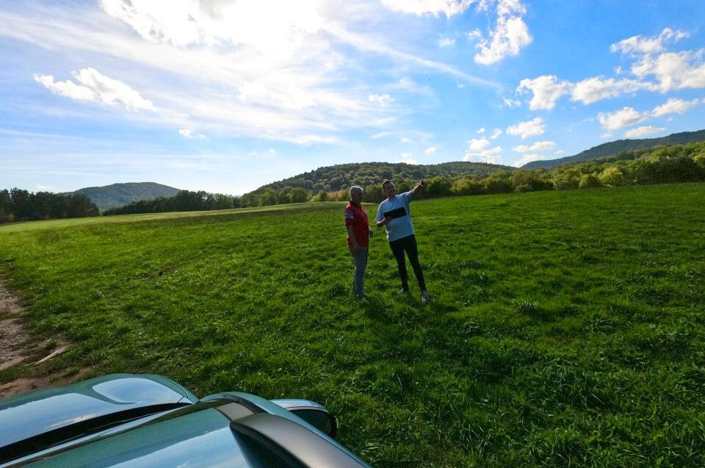
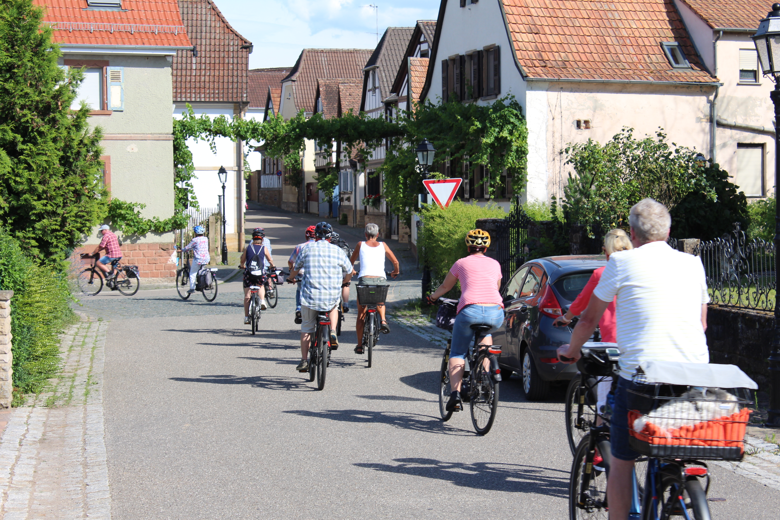
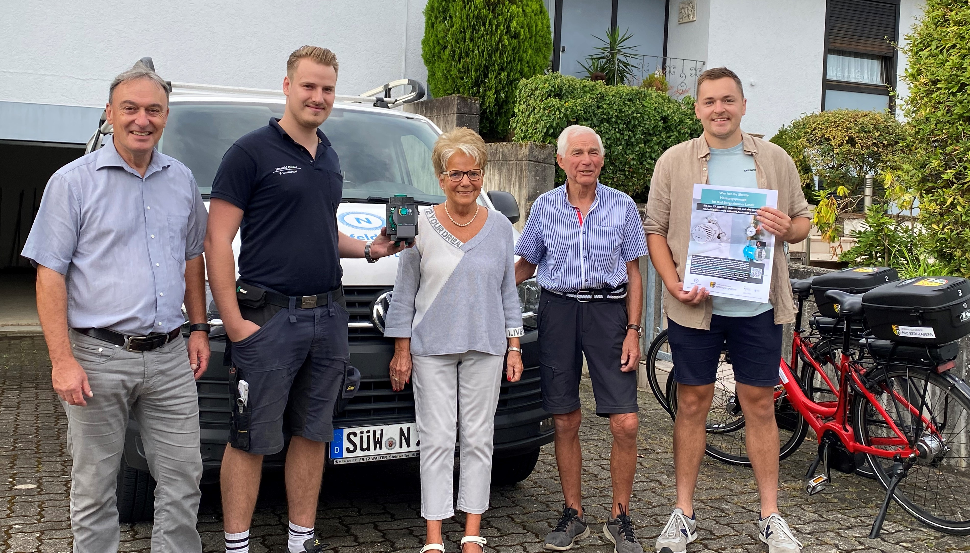
Aus der Praxis…
E-Mobilität
Freiflächen-Photovoltaik
Aktion STADTRADELN
Heizungspumpen-wettbewerb
Henri Lotze | Klimaschutzmanager | Verbandsgemeindeverwaltung Bad Bergzabern | Wärmewende in der Südpfalz | 06.10.2022

Slide 5

Hintergrund des Wettbewerbs
Umwälzpumpen stellen häufig ein ungenutztes Energieeinsparpotenzial im Heizungskeller dar
Stromverbrauch oft höher als Kühlschrank und Waschmaschine zusammen
Reduzierung des Strombedarfs der Pumpe um bis zu 90% möglich
Einsparung von bis zu 150€/Jahr
Kosten: ca. 400-500€ bei Einbau durch Fachfirma
Henri Lotze | Klimaschutzmanager | Verbandsgemeindeverwaltung Bad Bergzabern | Wärmewende in der Südpfalz | 06.10.2022

Slide 6
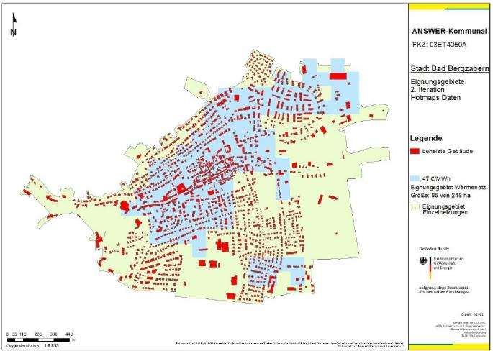
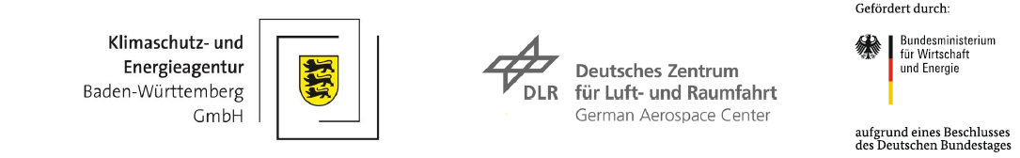
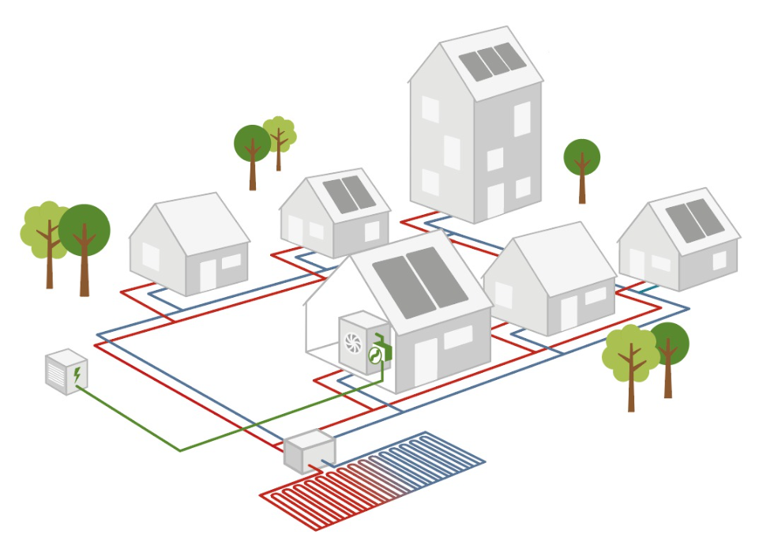




Kalte Nahwärme
2021/22
Teilnahme am Projekt ANSWER-Kommunal
Projektinhalt: Entwicklung eines standardisierten Analyse- und Ergebnisrasters für Wärmepläne
→ Anstoß zu Überlegungen für Wärmenetze
September 2022
Workshops zu „kalten Nahwärmenetzen“ (KNW)
KNW „unterstützen“ Wärmepumpen in Gebäuden
effizient ab ca. 10 Bauplätzen in NBG
Wärmepumpen-JAZ von 5,7 und mehr leicht möglich
Netze sind erweiterbar, der Anschluss von Bestands-gebäuden ist möglich
Zeichnung: Naturstrom AG
Henri Lotze | Klimaschutzmanager | Verbandsgemeindeverwaltung Bad Bergzabern | Wärmewende in der Südpfalz | 06.10.2022

Slide 7
Aufgaben des Klimaschutzmanagements
Vernetzung mit Akteuren
Kommunale Wärmeplanung
Bürgerberatung und Vermittlung
Klimaschutz-management
Ausbau der
erneuerbare Energien
Energieeinspar-maßnahmen
Fördermittel-management
Information und Bildung
Nachhaltige Mobilität
Henri Lotze | Klimaschutzmanager | Verbandsgemeindeverwaltung Bad Bergzabern | Wärmewende in der Südpfalz | 06.10.2022

Slide 8


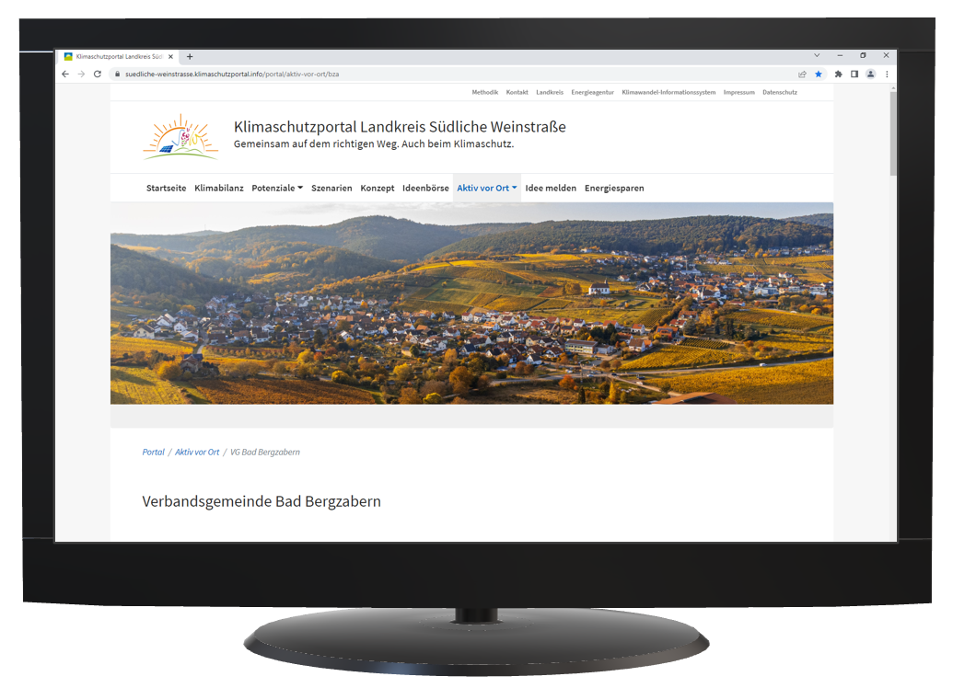

Vielen Dank
Henri Lotze
Klimaschutzmanager
Verbandsgemeindeverwaltung Bad Bergzabern
h.lotze@vgbza.de
06343 701-314
Interessante Zahlen und Fakten zur Energiewende finden Sie online auf dem Klimaschutzportal Landkreis Südliche Weinstraße
suedliche-weinstrasse.klimaschutzportal.info

